Slide 1

Solicitud/Retirada de TÍTULO
Másteres Universitarios
Vicerrectorado de Docencia Escuela Internacional de Posgrado

Slide 2
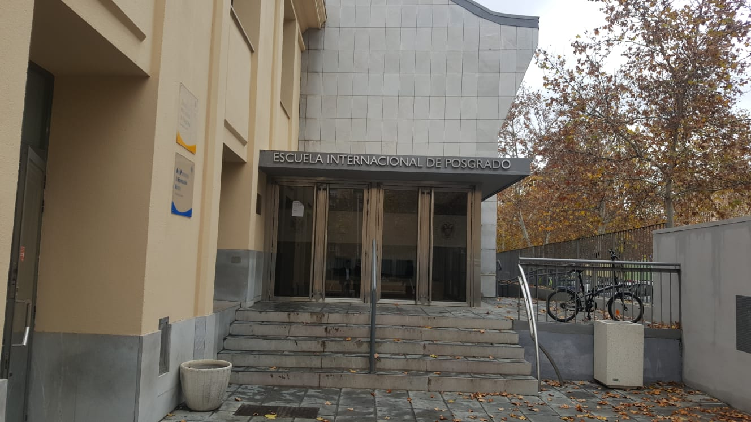

¿Has finalizado el máster y quieres obtener tu título?
Solicítalo en Sede Electrónica
Abona la tasa de expedición
Recoge el título
01
03
05
02
04
Espera a que comprueben tu expediente y te emitan la carta de pago
Descarga el resguardo electrónico

Slide 3

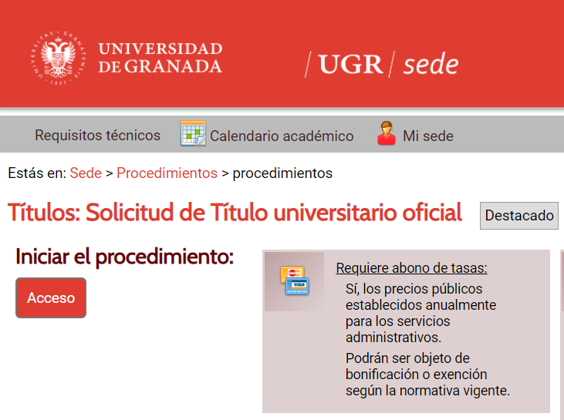
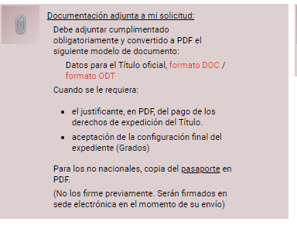
01
Solicítalo en Sede Electrónica
Accede al trámite habilitado en Sede Electrónica.
La tramitación de títulos es gestionada por el equipo de títulos de la Escuela Internacional de Posgrado. Todas las solicitudes se inician y tramitan exclusivamente de forma telemática a través de Sede Electrónica .
A continuación, te indicamos el enlace al trámite habilitado:
https://sede.ugr.es/procs/Titulos-Solicitud-de-Titulo-universitario-oficial/
Descarga y cumplimenta el impreso que figura en el recuadro antes de hacer clic en Acceso.
Al cumplimentar el impreso es muy importante que escribas tu nombre completo y que indiques correctamente las tildes de tu nombre y los datos relativos a tu nacimiento.
En el apartado «SOLICITO», indica el nombre y especialidad (si la tiene) de tu máster en la tercera opción «Título de máster/doctor» e indica Escuela Internacional de Posgrado como centro. Cumplimentados el resto de campos, guárdalo en pdf. (NO ES NECESARIO FIRMARLO).
Presenta tu solicitud.
Una vez cumplimentado el impreso, haz clic en Acceso. Selecciona la opción ex-estudiante de máster, cumplimenta los datos de contacto y el resto de campos solicitados.
Las notificaciones o avisos que recibas en relación con la tramitación de tu título serán enviadas a la cuenta de correo que indiques. Por defecto viene indicada la institucional @correo.ugr.es.
En destino debe figurar Escuela Internacional de Posgrado. Por último, antes de grabar tu solicitud, adjunta el impreso de solicitud que has cumplimentado previamente y para reducir el plazo de respuesta te recomendamos aportar copia de tu documento de identidad. Si eres extranjero aporta copia del documento de identidad que tengas en vigor.
Para grabar tu solicitud haz clic en Enviar Solicitud.
Tras hacer clic en enviar, obtendrás un pdf de confirmación y puedes ver el estado de tramitación en el apartado «Acceso a Mis Procedimientos», en la página inicial de Sede Electrónica. Recuerda que solo debes enviar una única petición.

Slide 4

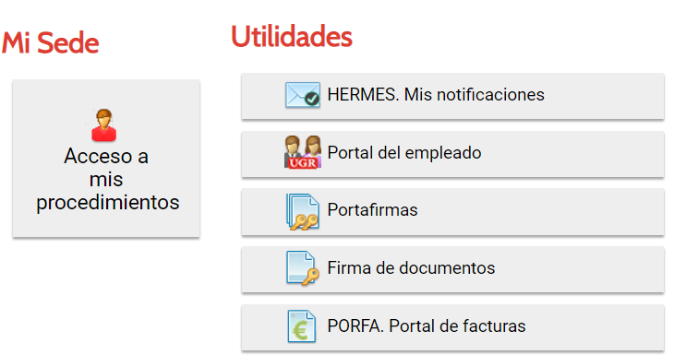
02
Espera a que comprueben tu expediente y te emitan la carta de pago
Ahora toca esperar…
Son necesarias varias comprobaciones por parte del equipo de títulos de la Escuela Internacional de Posgrado antes de emitir la carta de pago.
Emisión de la carta de pago correspondiente a la expedición de título universitario de máster.
Revisado tu expediente (comprobación de datos indicados para acceder o, en su defecto, entrega de documentación correspondiente a matrícula, estado de pagos y créditos superados), el equipo de títulos de la EIP emitirá la correspondiente carta de pago en concepto de expedición de título. La emisión de la carta de pago no es automática y puede demorarse aproximadamente 15 días hábiles en función del número de peticiones previas recibidas. Solo se debe presentar una petición por título para optimizar los tiempos de respuesta.
El precio de emisión del título viene definido en el Decreto de Precios Públicos.
Cuando te emitan la carta de pago, recibirás un correo electrónico y una notificación en Hermes.
Comprueba en Mis Procedimientos el estado de tu petición y revisa que hayas indicado como unidad de destino la Escuela Internacional de Posgrado.

Slide 5
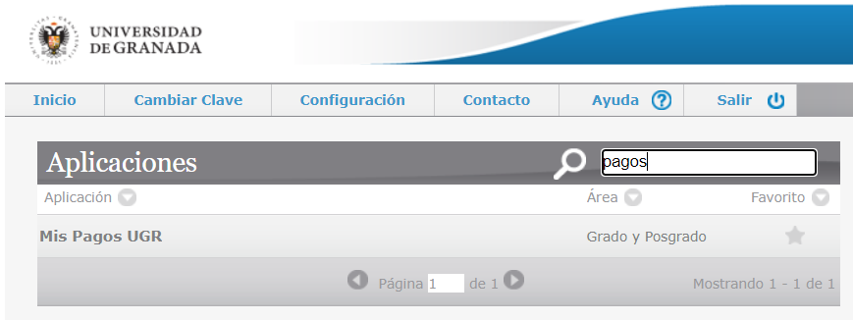
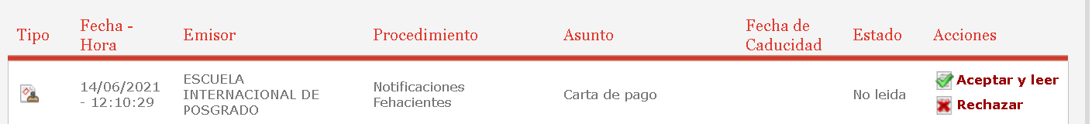
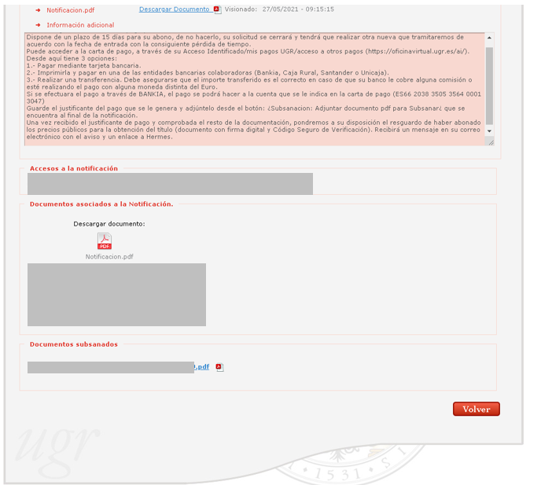
03
Abona la tasa de expedición
Realiza el pago.
Recibida la notificación en Hermes donde se te informa de que se te ha emitido una carta de pago referenciada correspondiente a la expedición de tu título, podrás acceder a ella y pagarla desde el TPV virtual disponible en Acceso Identificado/Mis pagos UGR/ Pagos no pertenecientes a matrícula.
Dispones de 15 días desde la emisión de la carta de pago para efectuar el pago.
Aporta el justificante de pago.
Una vez que realices el pago, aporta el comprobante de pago a tu expediente de emisión. Para ello, solo tienes que acceder a la notificación de Hermes en la que se te informaba de la emisión de la carta de pago, desplazarte hacia la parte inferior y subir el comprobante en .pdf mediante el enlace habilitado para subir documentos.
Incorporado el comprobante de pago, figurará en el apartado Documentos subsanados, al final de la notificación.

Slide 6
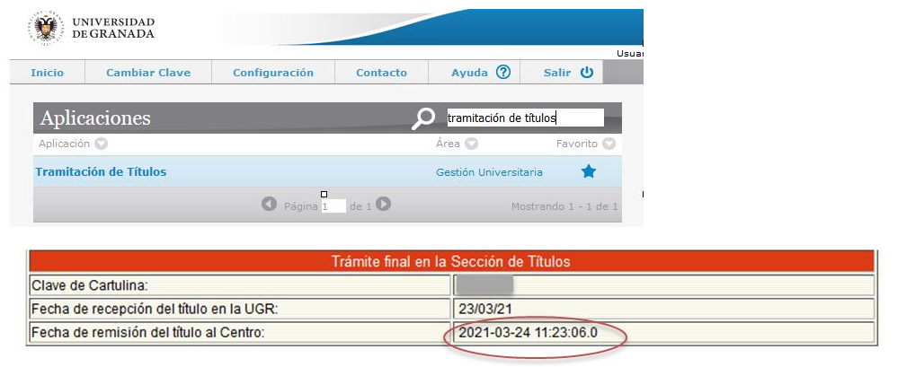
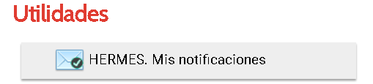
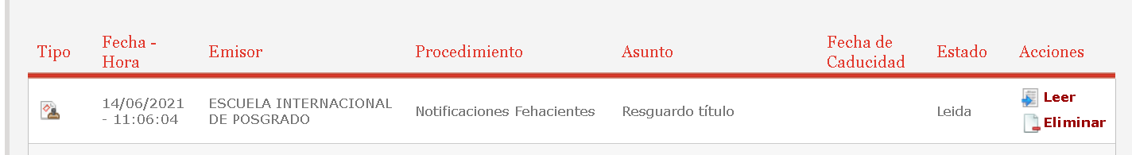
04
05
Descarga el resguardo electrónico
Recoge el título de Máster
Toca esperar de nuevo…
La emisión del resguardo no es automática. El equipo de títulos de la Escuela Internacional de Posgrado gestiona unas 6000 peticiones anuales. El tiempo de respuesta estimado es de 15 días hábiles desde que aportes el comprobante de pago.
Retirada del título definitivo.
Una vez que recibas el resguardo de expedición, el equipo de títulos de la EIP enviará tu expediente al Servicio de Títulos de la Universidad de Granada para su impresión.
Una vez que sea tramitado, se entregará a la Escuela Internacional de Posgrado para su custodia hasta que sea retirado.
Podrás comprobar en Acceso Identificado/Tramitación de títulos si ha sido enviado a la Escuela Internacional de Posgrado.
Una vez que figure como entregado en la Escuela Internacional de Posgrado, podrás recogerlo personalmente o a través del resto de opciones indicadas en la web de la EIP.
El plazo de tramitación estimado es de 8 meses.
Una vez que el equipo de títulos compruebe el pago de tasas de expedición indicado en el apartado anterior, te emitirán un resguardo o justificante de que tu título ha sido pagado. Este resguardo lo recibirás de la misma forma que recibiste la carta de pago, es decir, mediante una notificación en Hermes.
El resguardo dispone de un Código Seguro de Verificación que permite comprobar su autenticidad. Este sistema evita tener que recoger/enviar el resguardo por correo postal. Puedes descargarlo tantas veces como necesites.

